Slide 1
SIRCH
Système Intelligent de Reconnaissance de Comportements Humains
Détection automatique de violence en temps réel
par EfficientNetB0 + LSTM
Tracy Alipade Benzanza
Directeur : Prof. Antoine Bagula
Codirecteur : Assistant Landry Mbale
Université Nouveaux Horizons, Faculté des Sciences Informatiques
Lubumbashi, RDC. Année académique 2025 à 2026
Titre
1 / 10

Slide 2
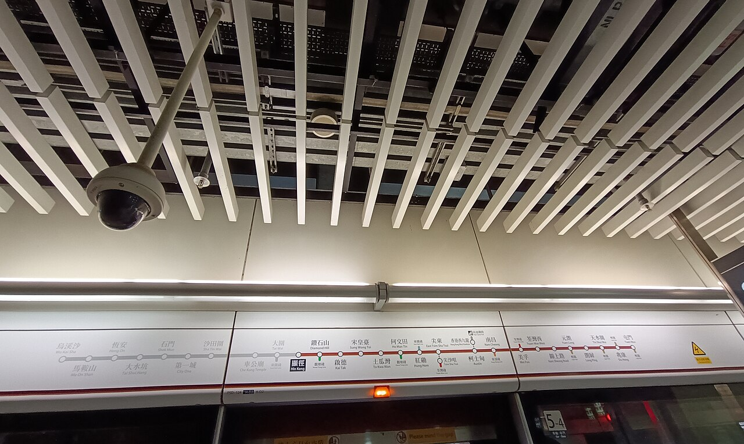
Un drame réel, un problème réel
46 % des ménages de Lubumbashi
se déclarent en insécurité
selon INS, 2023.
Des caméras existent depuis 2016.
Mais l’œil humain se fatigue.
La réaction reste souvent tardive.
Et si la machine pouvait voir à la place de l’homme, en temps réel ?
Contexte
2 / 10

Slide 3
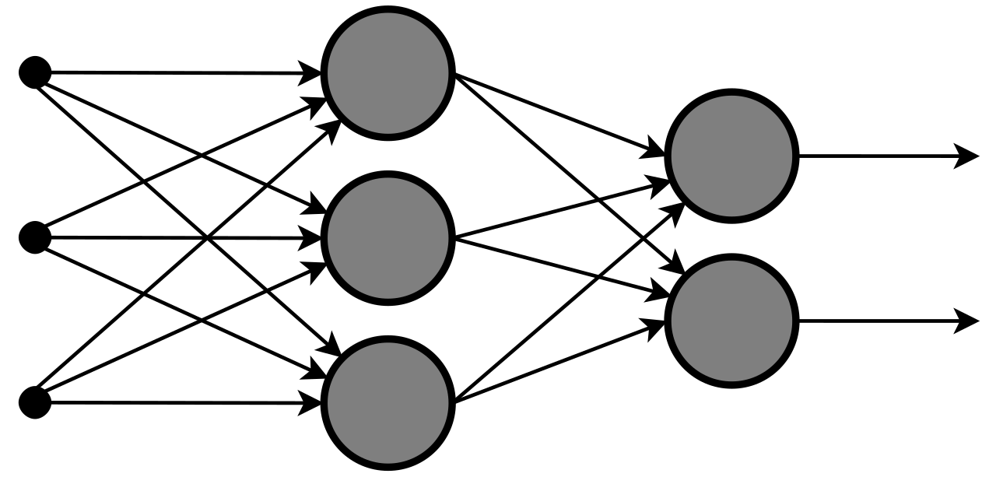
Ce qui existe déjà, et ses limites
Approche
Force
Limite
Optical flow classique
Rapide
Peu précis
CNN 3D
Très précis
Trop lourd
CNN + LSTM
Léger et précis
Un seul jeu de données
SIRCH part de cette base et va plus loin : sur deux jeux de données.
État de l’art
3 / 10

Slide 4
SIRCH : voir et se souvenir
Caméra
→
Prétraitement
→
EfficientNetB0
→
LSTM
→
Décision
→
Alerte
→
Dashboard
EfficientNetB0 = l’œil
Analyse chaque image. Modèle léger : 21 Mo.
LSTM = la mémoire
Analyse le mouvement sur 20 images.
Aucun serveur cloud requis : tout fonctionne localement.
Architecture
4 / 10

Slide 5
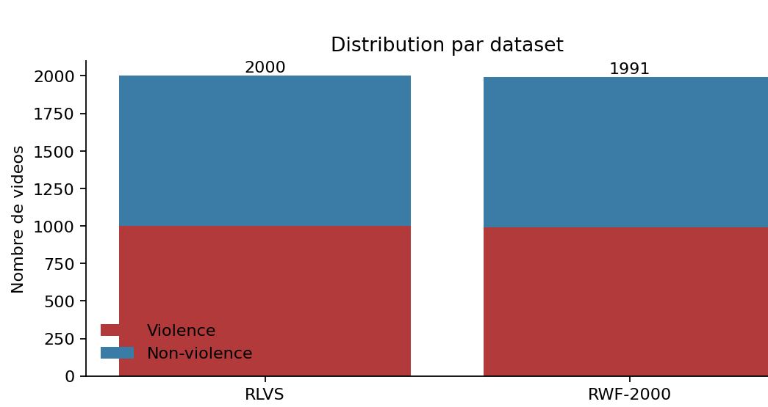
3 991 vidéos, deux mondes
2793
599
599
Source
Total
Violence
Non violence
Style
Entraîné sur une seule source : 54 % sur l’autre.
La combinaison des deux datasets était une nécessité.
RLVS
2 000
1 000
1 000
Contrôlé
RWF 2000
1 991
991
1 000
CCTV réel
TOTAL
3 991
1 991
2 000
Équilibré
Données
5 / 10

Slide 6
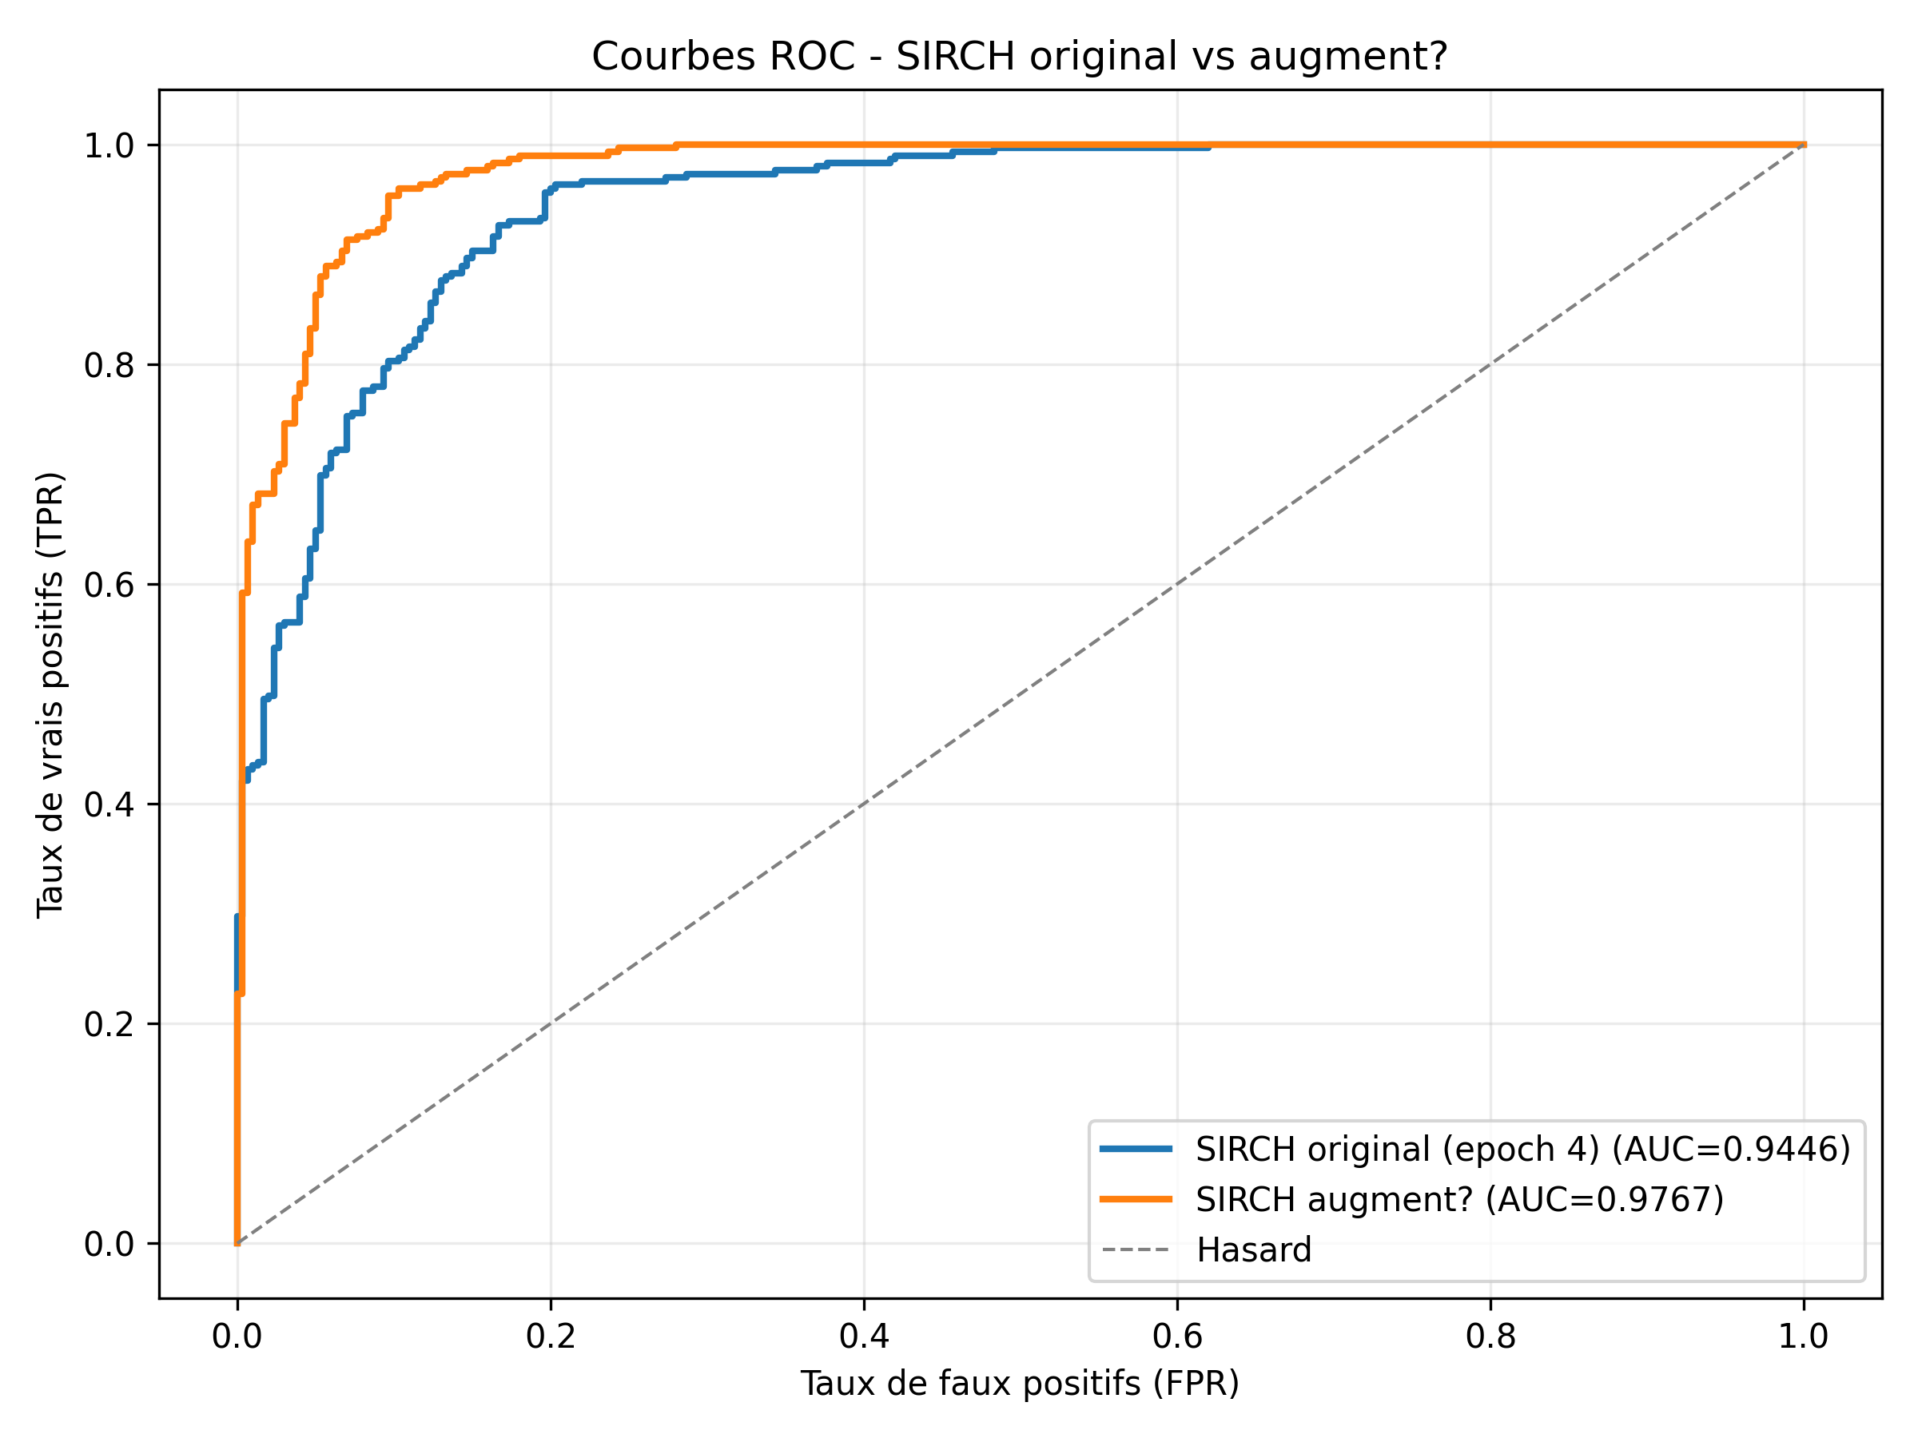
SIRCH dépasse la référence
Métrique
Abdullah 2023
SIRCH base
SIRCH augmenté
Exactitude
86,38 %
86,81 %
91,99 %
F1 score
86,39 %
87,56 %
92,31 %
ROC AUC
0,9446
0,9767
+1,17 point de F1
sur la référence directe
Validation statistique : McNemar p = 0,0001
Résultats
6 / 10

Slide 7
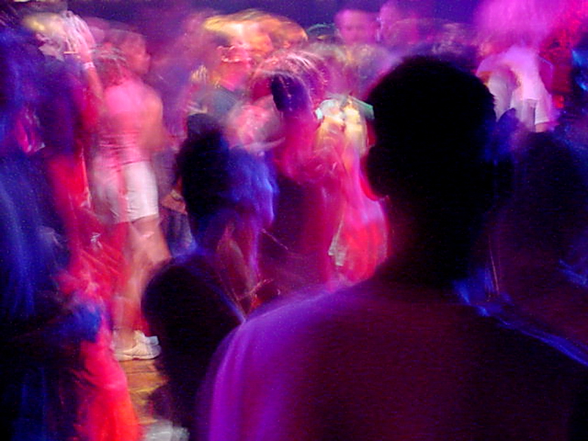
Ce que SIRCH ne maîtrise pas encore
⚠
Faux positifs sport et danse : 46,67 %.
⚠
Entraînement sur CPU : GPU non exploitable.
⚠
Capture une image, pas encore un clip vidéo.
Source : Wikimedia Commons, Rick Doble, CC BY-SA 4.0
SIRCH est conçu pour un couloir ou un hall.
Pas pour un terrain de sport.
Limites
7 / 10

Slide 8
Nos quatre contributions
1
Étude d’ablation par réentraînement réel
2
Test systématique sur sport et danse
3
Validation croisée entre jeux de données
4
Système complet, déployable sans GPU ni cloud
Contributions
8 / 10

Slide 9
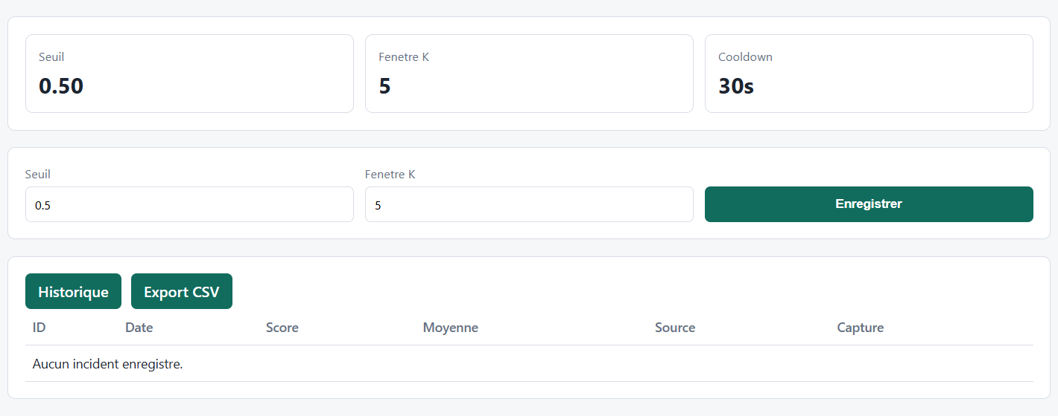
En résumé
✓
Détection de violence en temps réel, sur matériel ordinaire.
✓
F1 de 87,56 % à 92,31 %, supérieur à la référence.
✓
Résultat statistiquement fiable : p = 0,0001.
Interface SIRCH : seuil, incidents et captures
SIRCH ne remplace pas l’agent de sécurité.
Il lui offre des yeux qui ne se ferment jamais.
Conclusion
9 / 10

Slide 10
Merci pour votre attention.
Je me tiens à votre disposition pour vos questions.
Tracy Alipade Benzanza. UNH. 2025 à 2026
Questions
10 / 10

